Slide 1
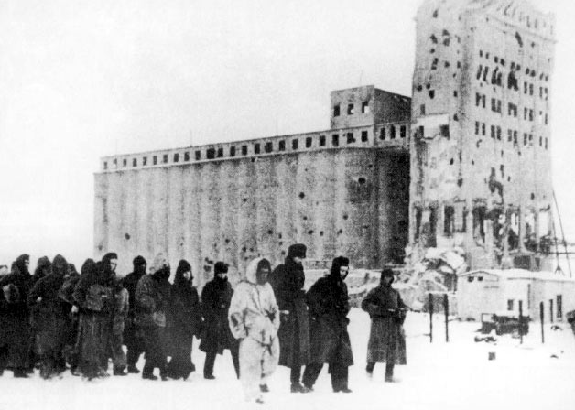
Сталинградская битва

Slide 2
Сталинградская битва
Сталинградская битва — сражение между войсками СССР, с одной стороны, и войсками нацистской Германии, Румынии, Италии и Венгрии в ходе Великой Отечественной войны. Битва была одним из важнейших событий Второй мировой войны. Сражение включало в себя попытку вермахта захватить левобережье Волги в районе Сталинграда (современный Волгоград) и сам город, противостояние в городе, и контрнаступление Красной армии (операция «Уран»), в результате которого 6-я армия вермахта и другие силы союзников Германии внутри и вокруг города были окружены и частью уничтожены, частью захвачены в плен. По приблизительным подсчётам, суммарные потери обеих сторон в этом сражении превышают два миллиона человек. Державы Оси потеряли большое количество людей и вооружений и впоследствии не смогли полностью оправиться от поражения.

Slide 3
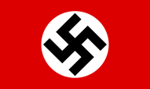
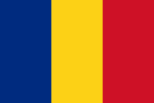
Стороны
СССР
Третий Рейх
Румыния
Королевство Италия
Венгрия
Независимое государство Хорватия

Slide 4
Командующие
А.М. Васильевский
К.К. Рокоссовский
А.И. Ерёменко
В.И. Чуйков
Эрих фон Манштейн
Фридрих Паулюс

Slide 5
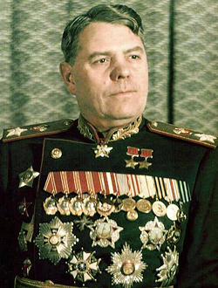
Александр Михайлович Василевский
Алекса́ндр Миха́йлович Василе́вский (16 (30) сентября 1895) — 5 декабря 1977) — выдающийся советский военачальник, Маршал Советского Союза (1943). В годы Великой Отечественной войны А. М. Василевский в качестве начальника Генерального штаба (1942—1945) принимал деятельное участие в разработке и осуществлении практически всех крупных операций на советско-германском фронте. С февраля 1945 года командовал 3-м Белорусским фронтом, руководил штурмом Кёнигсберга. В 1945 главнокомандующий советскими войсками на Дальнем Востоке в войне с Японией. Один из крупнейших полководцев Второй мировой войны.
В 1949—1953 годах Министр вооружённых сил и Военный министр СССР. Дважды Герой Советского Союза (1944, 1945), кавалер двух орденов «Победа» (1944, 1945).

Slide 6
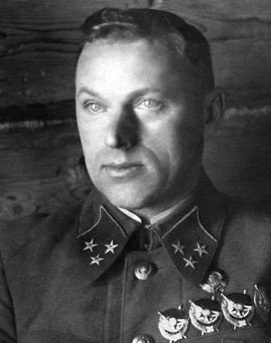
Константин Константинович Рокоссовский
Константи́н Константи́нович (Ксаве́рьевич) Рокоссо́вский (польск. Konstanty Rokossowski, 20 декабря 1894 — 3 августа 1968) — выдающийся советский военачальник, Маршал Советского Союза (1944), маршал Польши (5 ноября 1949). Дважды Герой Советского Союза (1944, 1945).

Slide 7
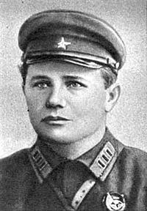
Андрей Иванович Ерёменко
Андре́й Ива́нович Ерёменко (14 октября 1892, с. Марковка, ныне Луганской области — 19 ноября 1970, Москва) — Маршал Советского Союза (1955), Герой Советского Союза (1944), член ЦК КПСС. В Советской Армии с 1918 года. Один из виднейших полководцев Великой Отечественной войны и Второй мировой войны в целом.

Slide 8
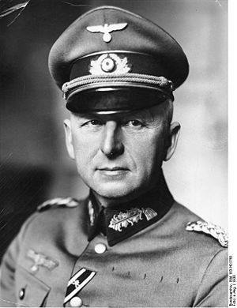
Эрих фон Манштейн
Э́рих фон Ма́нштейн (нем. Erich von Manstein) (24 ноября 1887, Берлин — 10 июня 1973) — немецкий фельдмаршал, участник Первой и Второй мировых войн. Сыграл решающую роль в захвате Польши в 1939 году. Выдвинул основную идею плана вторжения во Францию. В 1944 г был уволен в отставку за постоянные разногласия с Гитлером.
Военный преступник, после окончания войны был приговорён британским трибуналом к 18 годам тюрьмы за «недостаточное внимание к защите жизни гражданского населения» и применение тактики выжженной земли. Освобождён в 1953 г. по состоянию здоровья. Работал военным советником правительства Западной Германии.

Slide 9
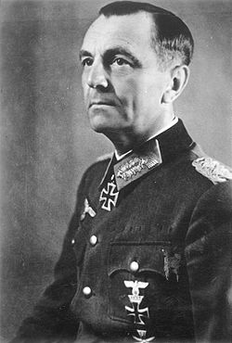
Фридрих Вильгельм Эрнст Паулюс
Фридрих Паулюс (нем. Friedrich Wilhelm Ernst Paulus; 23 сентября 1890, Брейтенау, Гессен-Нассау — 1 февраля 1957, Дрезден) — немецкий военачальник (с 1943 года генерал-фельдмаршал) и командующий 6-й армией, окружённой и капитулировавшей под Сталинградом. Автор плана Барбаросса.

Slide 10
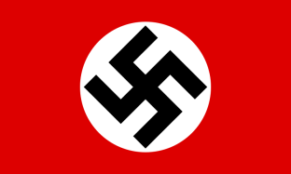
Силы сторон
к началу операции 187 тыс. человек 2,2 тыс. орудий и минометов 400 танков 454 самолета (+200 сам. ДА и 60 сам. ПВО) На 19 ноября 1942 В сухопутных войсках 780 тыс. человек Всего 1,14 млн. человек
к началу операции 270 тыс. человек 3 тыс. орудий и минометов 500 танков 1200 самолета
На 19 ноября 1942 В сухопутных войсках 807 тыс. человек Всего > 1 млн. человек.

Slide 11
Потери
1 млн. 143 тыс. человек (безвозвратные и санитарные потери), 524 тыс. ед. стрелков. оружия
4341 танк и САУ, 2777 самолетов, 15,7 тыс. орудий и минометов
1.5 млн. общие

Slide 12
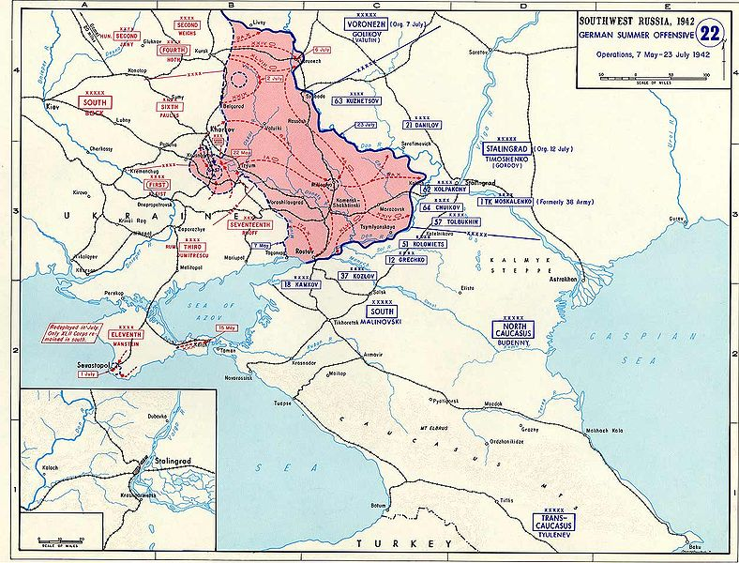
Боевые действия с 7 мая по 23 июля 1942 г.

Slide 13
Расстановка сил в Сталинградской оборонительной операции
Сталинградский фронт (командующий — С. К. Тимошенко, с 23 июля — В. Н. Гордов). В него входили 62-я, 63-я, 64-я, 21-я, 28-я, 38-я и 57-я общевойсковые армии, 8-я воздушная армия и Волжская военная флотилия — 12 дивизий, в которых насчитывалось 160 тыс. человек, 2 200 орудий и миномётов, около 400 танков, 454 самолёта, 150—200 бомбардировщиков авиации дальнего действия и 60 истребителей войск ПВО
Группа армий «Б». Для наступления на Сталинград была выделена 6- армия (командующий — Ф. Паулюс). В неё входило 13 дивизий, в которых насчитывалось около 270 тыс. человек, 3 тыс. орудий и миномётов и около 500 танков. Поддержку армии оказывал 4-й воздушный флот, в котором было до 1200 самолётов.

Slide 14
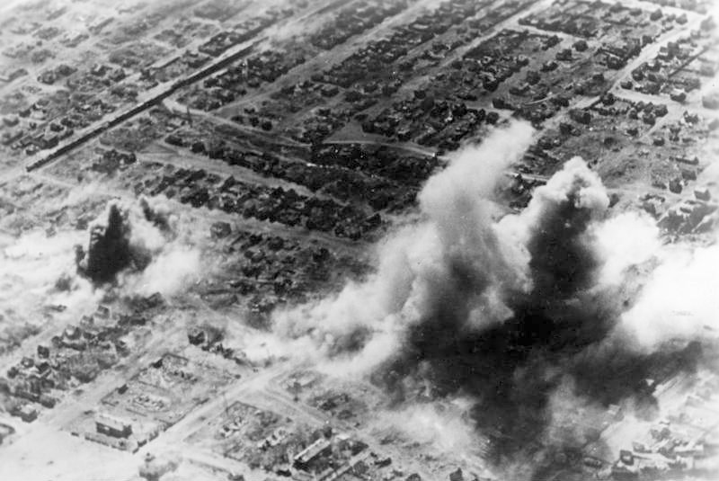
Сражение в городе
На фото:
Люфтваффе проводит бомбардировку жилых районов Сталинграда, октябрь 1942 года

Slide 15
Подготовка к контрнаступлению
Донской фронт был образован 30 сентября 1942 года. В его состав вошли: 1-я гвардейская, 21-я, 24-я, 63-я и 66-я армии, 4-я танковая армия, 16-я воздушная армия. Принявший командование генерал-лейтенант К. К. Рокоссовский активно принялся осуществлять «давнюю мечту» правого фланга Сталинградского фронта — окружить немецкий 14-й танковый корпус и соединиться с частями 62-й армии.
Приняв командование, Рокоссовский застал новообразованный фронт в наступлении — выполняя приказ Ставки, 30 сентября в 5:00, после артподготовки, перешли в наступление части 1-й гвардейской, 24-й и 65-й армий. Два дня шли тяжёлые бои. Но, как отмечается в документе ЦАМО ф 206 — части армий продвижений не имели, и более того — в результате контратак немцев были оставлены несколько высот. К 2 октября наступление выдохлось.

Slide 16
Расстановка сил в операции «Уран»
Юго-Западный фронт (командующий — Н. Ф. Ватутин). В него входили 21-я, 5-я танковая, 1-я гвардейская, 17-я и 2-я воздушные армии
Донской фронт (командующий — К. К. Рокоссовский). В него входили 65-я, 24-я, 66-я армии, 16-я воздушная армия
Сталинградский фронт (командующий — А. И. Еременко). В него входили 62-я, 64-я, 57-я, 8-я воздушная, 51-я армии
Группа армий «Б» (командующий — М. Вейхс). В неё входили 6-я армия — командующий генерал танковых войск Фридрих Паулюс, 2-я армия- командующий генерал от инфантерии Ганс фон Зальмут, 4-я танковая армия — командующий генерал-полковник Герман Гот, 8-я итальянская армия — командующий генерал армии Итало Гарибольди, 2-я венгерская армия — командующий генерал-полковник Густав Яни, 3-я румынская армия — командующий генерал-полковник Петре Думитреску, 4-я румынская армия — командующий генерал-полковник Константин Константинеску
Группа армий «Дон» (командующий — Э. Манштейн). В неё входили 6-я армия, 3-я румынская армия, армейская группа «Гот», оперативная группа «Холлидт».
Два финских добровольческих подразделения

Slide 17
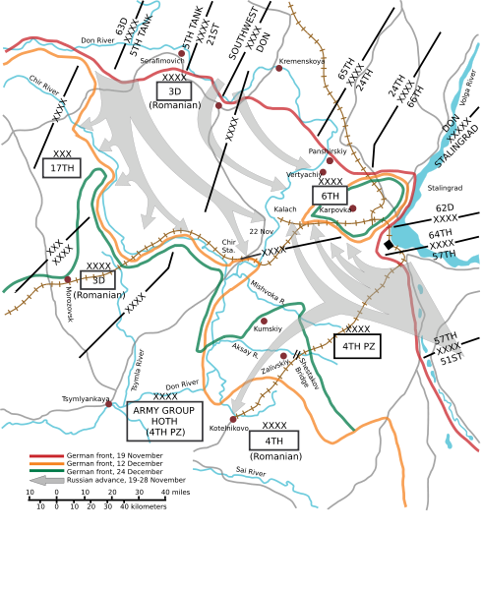
Боевые действия с 19 ноября по 24 декабря 1942 г.

Slide 18
Боевые действия в ходе операций «Уран» и «Кольцо»
19 ноября 1942 года началось наступление Красной Армии в рамках операции «Уран». 23 ноября в районе Калача замкнулось кольцо окружения вокруг 6-й армии вермахта. Выполнить план «Уран» полностью не удалось, так как не удалось расчленить 6-ю армию на две части с самого начала (ударом 24-й армии в междуречье Волги и Дона). Попытки ликвидировать окружённых с ходу в этих условиях также не удались, несмотря на значительное превосходство в силах — сказывалась превосходящая тактическая подготовка немцев. Однако 6-я армия была изолирована и запасы топлива, боеприпасов и продовольствия прогрессивно сокращались, несмотря на попытки снабжения её по воздуху, предпринятым 4-м воздушным флотом под командованием Вольфрама фон Рихтгофена.

Slide 19
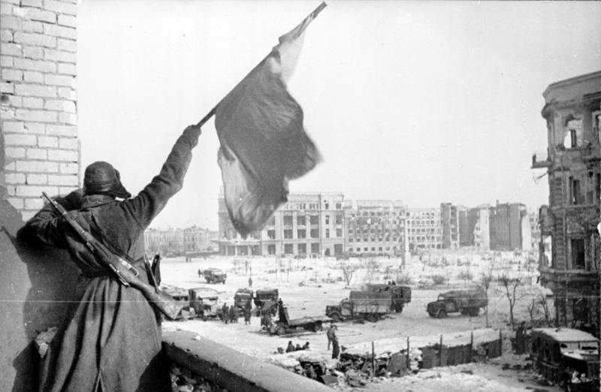
Боевые действия в ходе операций «Уран» и «Кольцо»
На фото:
Флаг над освобождённым городом, Сталинград, 1943 год.

Slide 20
Результаты битвы
Победа советских войск в Сталинградской битве является крупнейшим военно-политическим событием в ходе Второй мировой войны. Великая битва, закончившаяся окружением, разгромом и пленением отборной вражеской группировки, внесла огромный вклад в достижение коренного перелома в ходе Великой Отечественной войны и оказала определяющее влияние на дальнейший ход всей Второй мировой войны…
В результате битвы Красная Армия прочно овладела стратегической инициативой и теперь диктовала врагу свою волю.
Исход Сталинградской битвы вызвал растерянность и замешательство в странах Оси. Начался кризис профашистских режимов в Италии, Румынии, Венгрии, Словакии. Резко ослабло влияние Германии на её союзников, заметно обострились разногласия между ними.

Slide 21
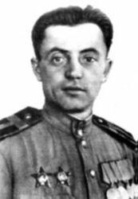
Герои Советского Союза
Я́ков Федо́тович Па́влов (4 (17) октября 1917) — 28 сентября 1981), Герой Советского Союза — герой Сталинградской битвы, командир группы бойцов, которая осенью 1942 г. обороняла т.н. Дом Павлова в центре Сталинграда. Этот дом и его защитники стали символом героической обороны города на Волге.

Slide 22
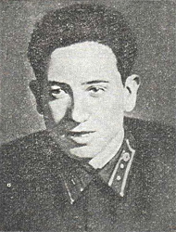
Герои Советского Союза
Рубе́н Руис Иба́ррури (исп. Rubén Ruiz Ibárruri) (9 января 1920 — 25 августа 1942) — Герой Советского Союза, командир пулемётной роты, капитан.

Slide 23
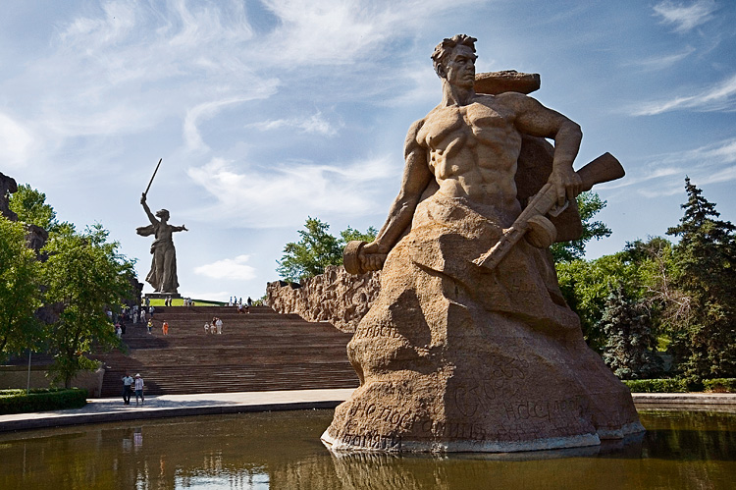
Ничто не забыто, Никто не забыт
Мама́ев курга́н расположен в Центральном районе города Волгограда, где во время Сталинградской битвы происходили ожесточённые бои (особенно в сентябре 1942 года и январе 1943) продолжительностью 200 дней.
На фото:
Мамаев Курган

Slide 24
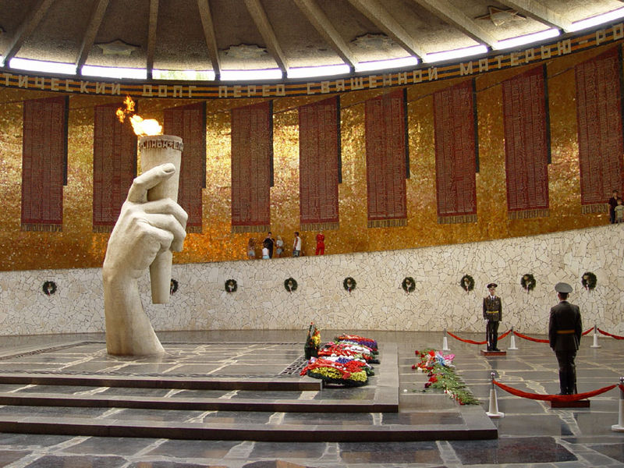
Ничто не забыто, Никто не забыт
Мама́ев курга́н расположен в Центральном районе города Волгограда, где во время Сталинградской битвы происходили ожесточённые бои (особенно в сентябре 1942 года и январе 1943) продолжительностью 200 дней.
На фото:
Вечный огонь

Slide 25
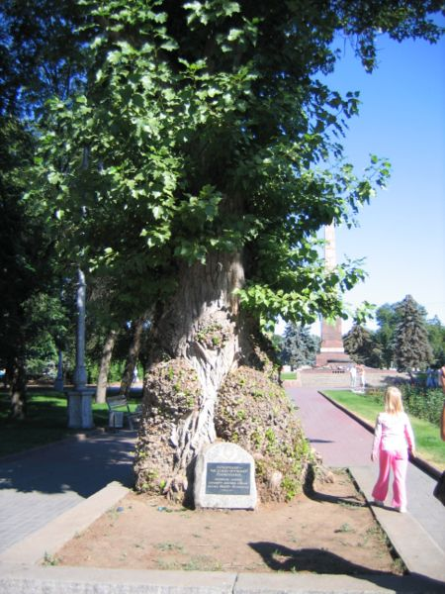
Ничто не забыто, Никто не забыт
То́поль на Алле́е Геро́ев — исторический и природный памятник Волгограда. Расположен в Центральном районе на Аллее Героев рядом с «Вечным огнём» и памятником Рубену Ибаррури. Тополь, выживший в центре Сталинградской битвы — живой свидетель истории. Имеет на своем стволе многочисленные свидетельства военных действий.
На фото:
Тополь на Аллее Героев

Slide 26
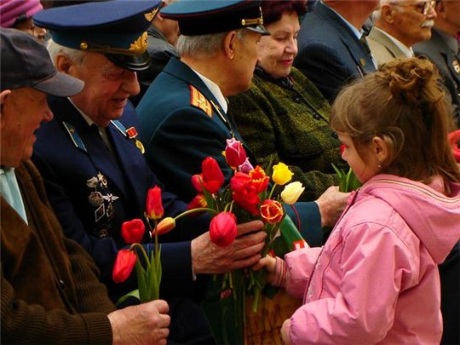
Мы всегда будем помнить о подвигах наших солдат

